Slide 1
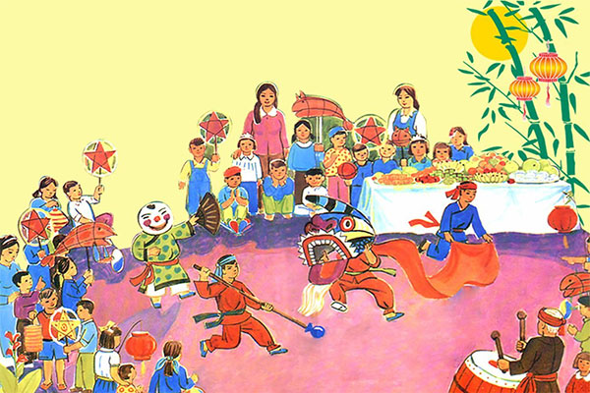
Hình nền tết trung thu đẹp cho máy tính, đẹp chất lượng full hd 1920x1080
VẦNG TRĂNG THU 2023

Slide 2
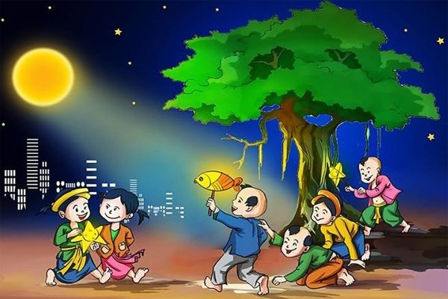
Hình nền tết trung thu đẹp cho máy tính, đẹp chất lượng full hd 1920x1080
ĐỐ VUI
TRUNG THU
VẦNG TRĂNG THU 2023

Slide 3
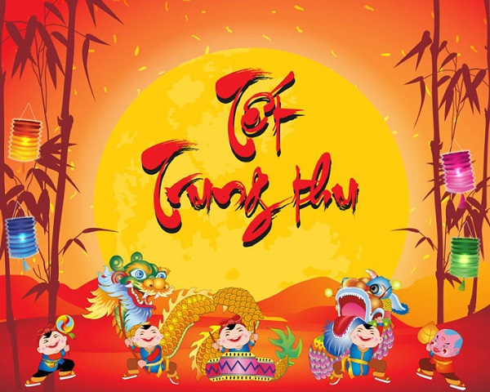
CÂU ĐỐ
So với Trái Đất, Mặt Trăng lớn hơn hay nhỏ hơn?
A. Nhỏ hơn
B. Lớn hơn
C. Bằng nhau
ĐÁP ÁN
VẦNG TRĂNG THU 2023

Slide 4
CÂU ĐỐ
Bài hát nào về Tết Trung Thu được hát nhiều nhất?
A. Chiếc Đèn Ông Sao
B. Múa Sư Tử
C. Rước Đèn Tháng Tám
ĐÁP ÁN
VẦNG TRĂNG THU 2023

Slide 5
CÂU ĐỐ
Mặt Trăng quay xong một vòng quanh Trái Đất phải mất bao lâu?
A. 29 ngày
B. 30 ngày
C. 31 ngày
ĐÁP ÁN
VẦNG TRĂNG THU 2023

Slide 6
CÂU ĐỐ
Đêm Tết Trung Thu còn được gọi là đêm hội gì?
A. Hội Đèn Lồng
B. Hội Trăng Rằm
C. Hội Múa Lân
ĐÁP ÁN
VẦNG TRĂNG THU 2023

Slide 7
CÂU ĐỐ
Tự mình Mặt Trăng có ánh sáng không?
A. Có
B. Không
ĐÁP ÁN
VẦNG TRĂNG THU 2023

Slide 8
CÂU ĐỐ
Đêm Tết Trung Thu còn được gọi là đêm hội gì?
A. Hội Đèn Lồng
B. Hội Trăng Rằm
C. Hội Múa Lân
ĐÁP ÁN
VẦNG TRĂNG THU 2023

Slide 9
CÂU ĐỐ
Ba con vật thường xuất hiện trong các điệu múa đêm rằm Trung Thu là những con vật nào?
A. Lân - Sư - Rồng
B. Lân - Phụng - Rồng
C. Lân - Rồng - Rắn
ĐÁP ÁN
VẦNG TRĂNG THU 2023

Slide 10
CÂU ĐỐ
Trên Mặt Trăng có nước không?
A. Có
B. Không
ĐÁP ÁN
VẦNG TRĂNG THU 2023

Slide 11
CÂU ĐỐ
Bánh Trung Thu thường có hình tròn và hình vuông. Hình tròn và hình vuông này có ý nghĩa gì?
A. Trăng tròn đất vuông
B. Trời vuông đất tròn
C. Trời tròn đất vuông
ĐÁP ÁN
VẦNG TRĂNG THU 2023

Slide 12
CÂU ĐỐ
Mặt Trăng có lớp khí quyển bao chung quanh như Trái Đất. Đúng hay sai?
A. Đúng
B. Sai
ĐÁP ÁN
VẦNG TRĂNG THU 2023

Slide 13
CÂU ĐỐ
Khi bị kéo lên Cung Trăng, chú cuội mang theo vật gì?
A. Cây sáo
B. Cây búa
C. Cây rìu
ĐÁP ÁN
VẦNG TRĂNG THU 2023

Slide 14
CÂU ĐỐ
Lần đầu tiên con người đặt chân lên Mặt Trăng là vào năm nào?
A. 1968
B. 1969
C. 1970
ĐÁP ÁN
VẦNG TRĂNG THU 2023

Slide 15
CÂU ĐỐ
Theo truyện Cổ Tích, ai là người Việt Nam đầu tiên lên Mặt Trăng?
A. Chị Hằng
B. Chú cuội
C. Thiên lôi
ĐÁP ÁN
VẦNG TRĂNG THU 2023

Slide 16
CÂU ĐỐ
Mặt Trăng là thiên thể duy nhất ngoài trái đất mà con người đã đặt chân tới. Đúng hay sai?
A. Đúng
B. Sai
ĐÁP ÁN
VẦNG TRĂNG THU 2023

Slide 17
CÂU ĐỐ
Loại đồ chơi nào phổ biến nhất trong tết Trung thu tại Việt Nam ?
A. Mặt nạ.
B. Đèn ông sao.
C. Cả A, B đều đúng.
ĐÁP ÁN
VẦNG TRĂNG THU 2023

Slide 18
CÂU ĐỐ
Vì sao Mặt Trăng lúc thì tròn, lúc thì khuyết?
A. Vì Mặt Trăng bị méo
B. Vì Mặt Trăng bị mặt trời che khuất
C. Vì ánh sáng Mặt Trời chiếu vào Mặt Trăng mỗi lúc mỗi khác.
ĐÁP ÁN
VẦNG TRĂNG THU 2023

Slide 19
CÂU ĐỐ
Trong truyền thuyết, "chị Hằng" ở cung nào trên Thiên đình?
A. Thiên Cực Bắc.
B. Quảng Hàn
C. Côn Luân.
ĐÁP ÁN
VẦNG TRĂNG THU 2023

Slide 20
CÂU ĐỐ
Nguyệt thực chỉ có thể xảy ra khi nào?
A. Khi Mặt Trời, Trái Đất và Mặt Trăng nằm trên một đường thẳng
B. Khi Mặt Trời, Mặt Trăng và Trái Đất nằm trên một đường thẳng
C. Khi Mặt Trăng, Mặt Trời và Trái Đất nằm trên một đường thẳng.
ĐÁP ÁN
VẦNG TRĂNG THU 2023

Slide 21
CÂU ĐỐ
Trong truyện cổ tích, chú Cuội vì lý do gì mà phải trốn lên mặt trăng?
A. Nói dối.
B. Trốn nợ.
C. Níu giữ cây Đa có phép cải tử hoàn sinh.
ĐÁP ÁN
VẦNG TRĂNG THU 2023

Slide 22
CÂU ĐỐ
Trong tháng, chính xác ngày nào ta không thấy Mặt Trăng?
A. Ngày 30
B. Ngày cuối tháng
C. Ngày đầu tháng
ĐÁP ÁN
VẦNG TRĂNG THU 2023

Slide 23
CÂU ĐỐ
Bài hát Chiếc đèn ông sao là của nhạc sĩ nào?
A. Phạm Tuyên
B. Trịnh Công Sơn
C. Hoàng Lân
ĐÁP ÁN
VẦNG TRĂNG THU 2023

Slide 24
CÂU ĐỐ
Loại đèn nào trẻ em Việt Nam hay chơi khi tết trung thu đến?
A. Đèn lồng
B. Đèn pin
C. Đèn ông sao
ĐÁP ÁN
VẦNG TRĂNG THU 2023

Slide 25
CÂU ĐỐ
Vì sao Mặt Trăng lúc thì tròn, lúc thì khuyết?
A. Vì Mặt Trăng bị méo
B. Vì Mặt Trăng bị Mặt Trời che khuất
C. Vì ánh sáng Mặt Trời chiếu vào Mặt Trăng mỗi lúc mỗi khác.
ĐÁP ÁN
VẦNG TRĂNG THU 2023

Slide 26
CÂU ĐỐ
Câu thơ sau Bác Hồ viết trong dịp trung thu năm nào?
A. 1951
Trung thu trăng sáng như gương
Bác Hồ ngắm cảnh nhớ thương nhi đồng
Sau đây Bác viết mấy dòng
Gửi cho các cháu, tỏ lòng nhớ nhung.
B. 1964
C. 1968
ĐÁP ÁN
VẦNG TRĂNG THU 2023

Slide 27
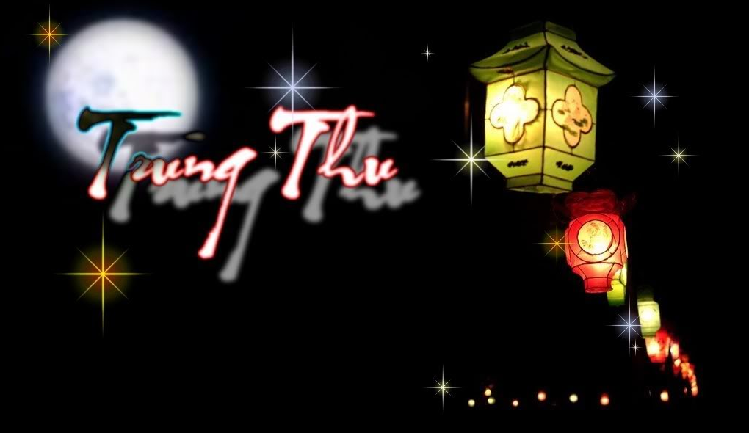



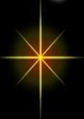
VẦNG TRĂNG THU 2023

